Slide 1
Big data systems
Project 2: Big Mobility Data Stream Analytics
1636 Milica Jovanovic

Slide 2
ZADATAK
Koristiti Big Data set generisan korišćenjem SUMO simulatora i proširiti ga neophodnim geoprostornim OpenStreetMap podacima koji se mogu downloadovati sa http://download.geofabrik.de/ (https://www.openstreetmap.org/, https://planet.openstreetmap.org/ ).
Implementirati aplikaciju koja će čitati podatke iz velike datoteke(-a) slog po slog i slati je na Kafka topic
Implementirati dve aplikacije za obradu tokova podataka korišćenjem Big Data framework-a:
Apache Spark (Structured) Streaming
Apache Flink (https://flink.apache.org/ )
U okviru aplikacije treba čitati podatke sa Kafka topic-a i u vremenskim prozorima (npr. 1min, 5min, 15 min, 30 min, 1h, …, što predstavlja ulazni argument aplikacije) koji mogu biti tumbling i sliding, za određene atribute i odrediti u „realnom vremenu“:
Najzagađenije oblasti u gradu u odnosu na parametre zagađenja (CO2, CO, HC, NOx, PMx, noise) u određenim vremenskim periodima. Preporuka: Podeliti grad u zone (kvadrante).
Ulice sa najvećim saobraćajem, kojima je prošlo najviše vozila u definisanim vremensskim intervalima.
Rezultate analize poslati na novi Kafka topic koje pomoćna aplikcija može „konzumirati“ i snimiti u NoSQL bazu podataka, Cassandra, InfluxDB ili HBase.

Slide 3

Korišćene tehnologije

Slide 4
APLIKACIJA

Slide 5
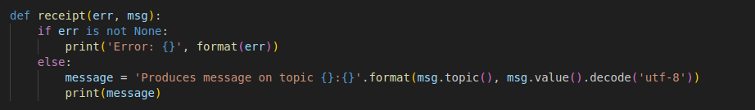
Producer
Producer cita podatke iz fajla i salje ih na kafka topic-e berlin-fcd za saobracaj i berlin-emission za zagadjenje.
Callback funkcija za slanje podataka

Slide 6
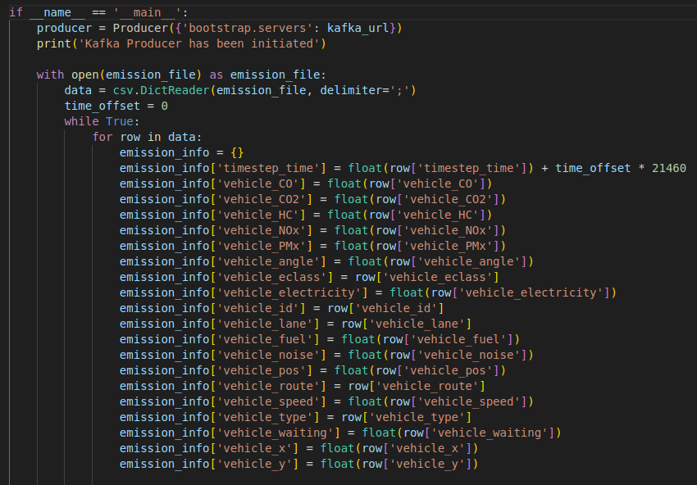
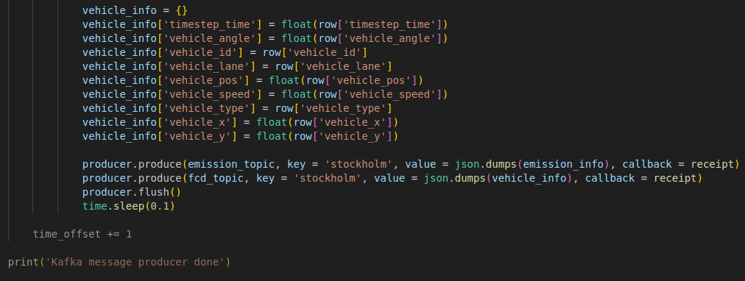
Producer

Slide 7
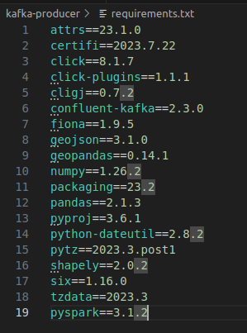
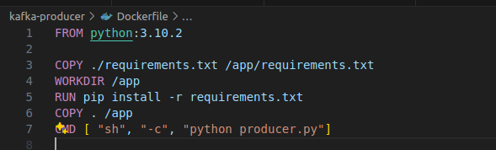
Producer Dockerfile i requirements.txt

Slide 8
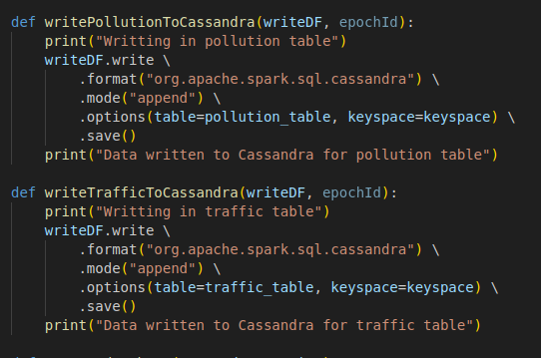
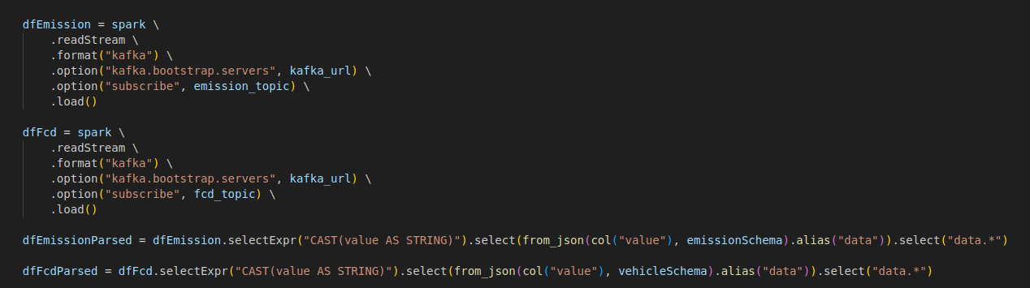
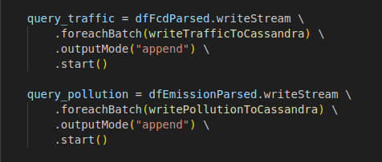
Consumer
Consumer je Spark aplikacija koja cita podatke sa kafka topic-a, pollution topic i traffic topic, i upisuje ih u Cassandra bazu podataka

Slide 9
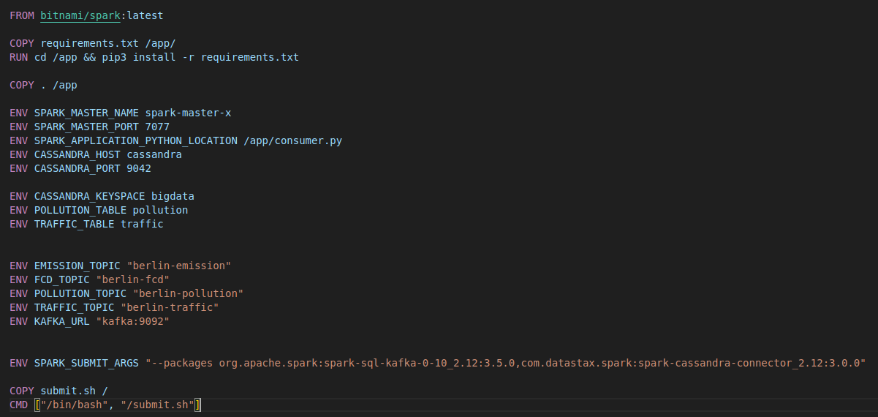
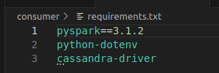
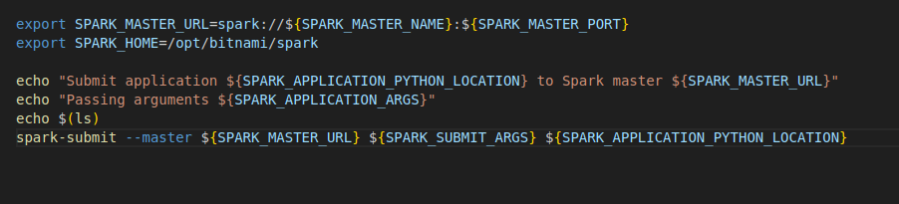
Consumer Dockerfile, submit.sh i requirements.txt

Slide 10

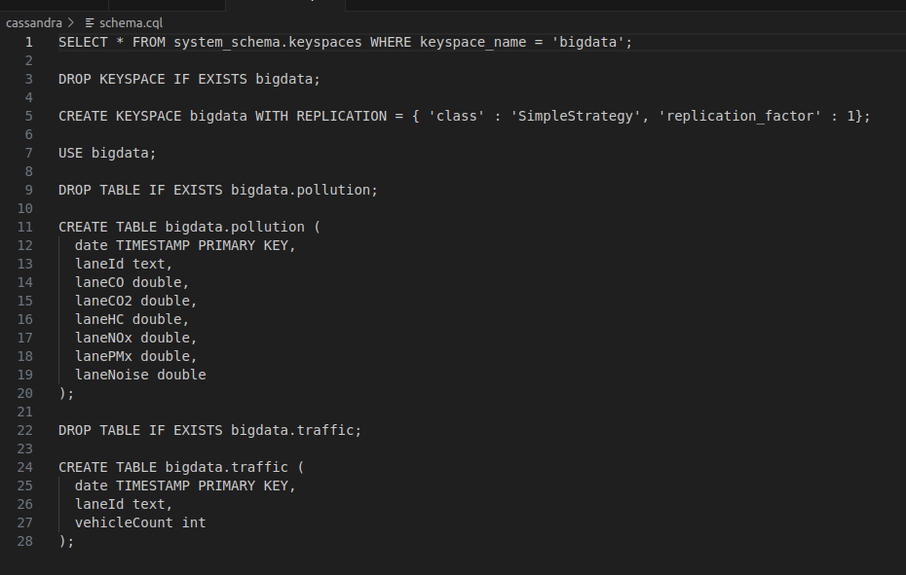
Cassandra Dockerfile i schema.cql
U cassandri se kreiraju bigdata keyspace i unutar njega dve tabele
Pollution u kojoj se cuvaju podaci o zagadjenju
Traffic u kojoj se cuvaju podaci o saobracaju

Slide 11
Streaming aplikacije
Postoje dve streaming aplikacije ciji je zadatak da citaju podatke sa kafka topic-a, , sracunaju zagadjenje i saobracaj i vrate podatke na odgovarajuci kafka topic.
Podaci se citaju sa berlin-emission i berlin fcd topica, a salju na berlin-pollution i berlin-traffic topice
Kao ulazne argumente primaju tip prozora, sliding ili tumbling, window duration i slide duration ( za sliding tip)
Napravljene su dve aplikacije jedna Spark aplikacija u python-u, a druga Flink aplikacija u Java-i

Slide 12
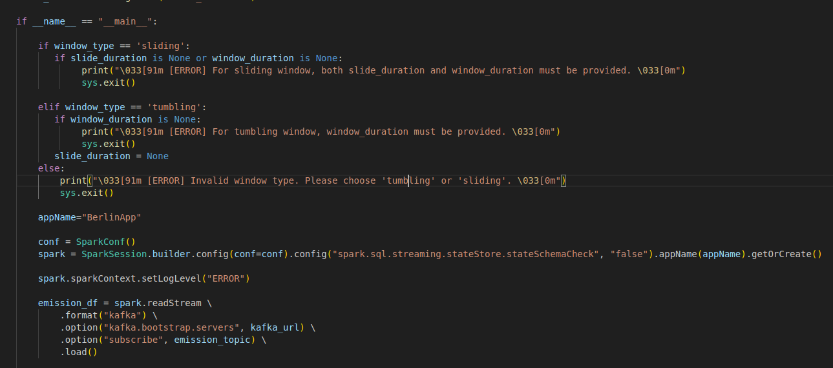
Spark streaming app
Postavka i konekcija

Slide 13
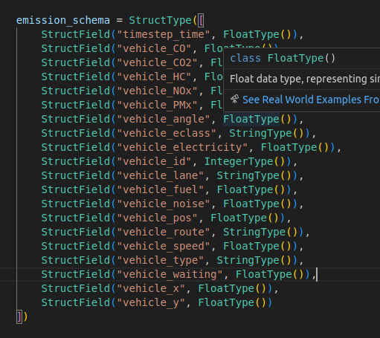
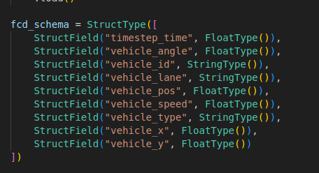
Spark streaming app
Sema podataka za zagadjenje i saobracaj

Slide 14
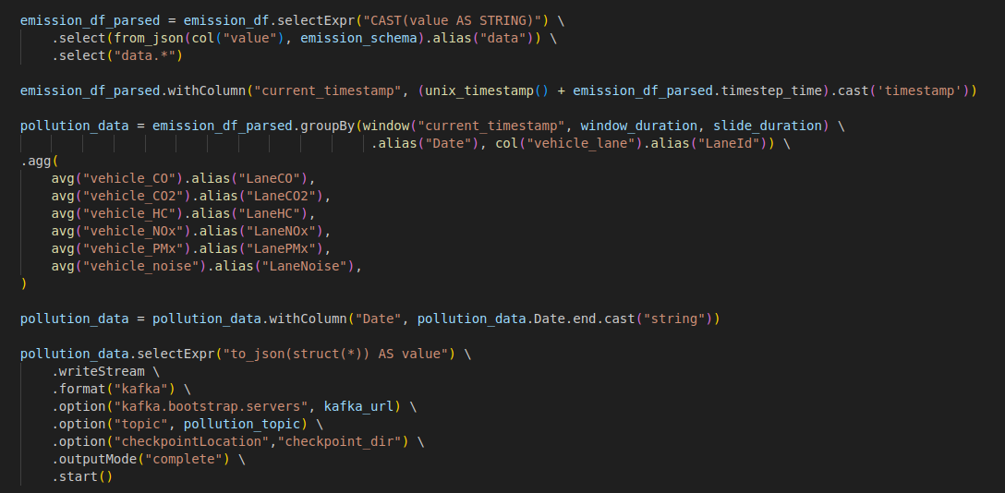
Spark streaming app
Racunanje zagadjenja i parsovanje timestamp-a
Slanje na topic

Slide 15
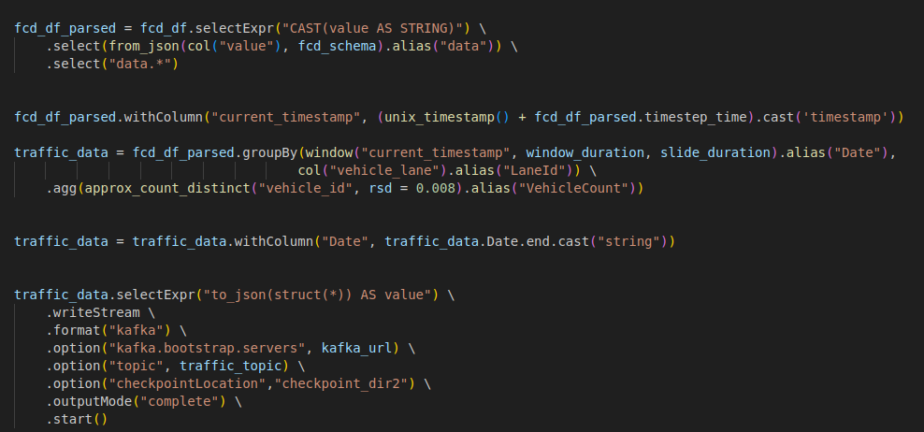
Spark streaming app
Racunanje saobracaja
APPROX_COUNT_DISTINCT returns the approximate number of rows that contain a distinct value for expr .

Slide 16
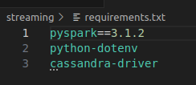
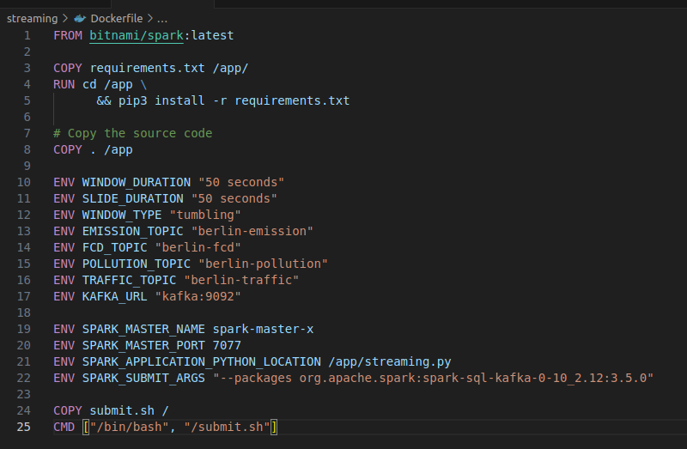
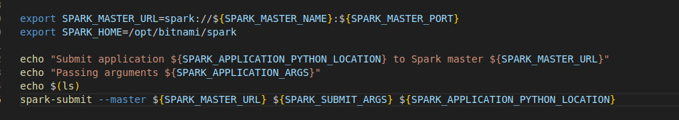
Spark streaming app - Dockerfile, submit.sh i requirements.txt

Slide 17
Flink streaming app
Organizacija Apache Flink aplikacije:
POJO folder (Plain Old Java Objects):
Sadrži klase koje predstavljaju podatke sa kojima aplikacija radi - klase koje predstavljaju „šemu“ za čitanje sa Kafka topic-a (EmissionInfo i VehicleInfo), kao i „šeme“ za upis u Cassandru (TrafficData i PollutionData).
Deserializers:
Ovde se nalaze implementacije deserializatora koje se koriste za čitanje podataka iz JSON formata (kako ih Kafka producer šalje) i pretvaranje tih podataka u prethodno pomenute POJO Java objekte. Takodje se nalaze i serializatori koji služe za serijalizaciju podataka pre slanja na nove topic-e.
Analytics:
Ovde se nalaze klase koje implementiraju logiku analitičkih procesa. Na primer, klasa CountVehiclesOnLane vrši neophodnu agregaciju i računanje broja vozila, dok klasa LaneAggregator računa ukupno zagadjenje svih vozila u nekoj ulici.

Slide 18
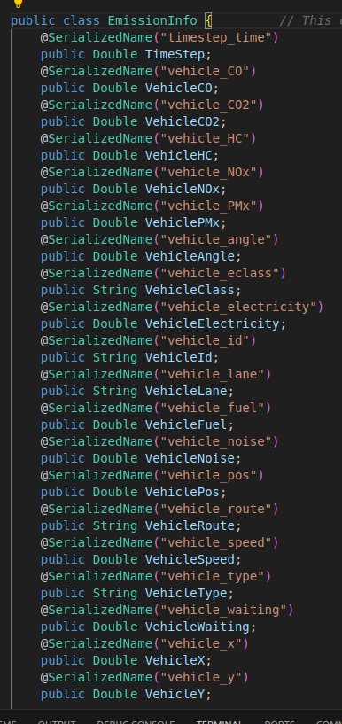
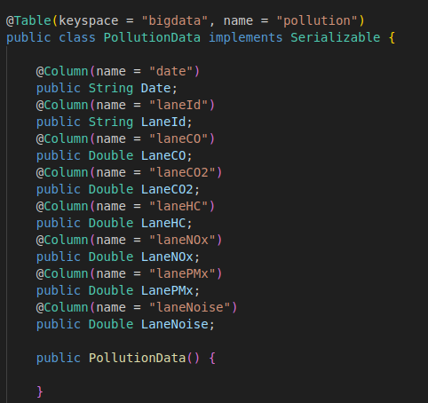
Flink streaming app - POJO

Slide 19
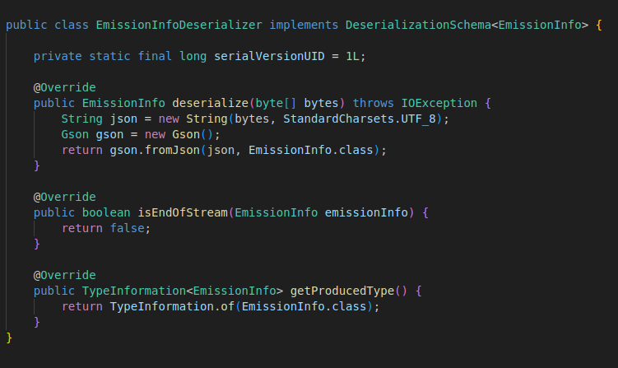
Flink streaming app - Deserializers

Slide 20
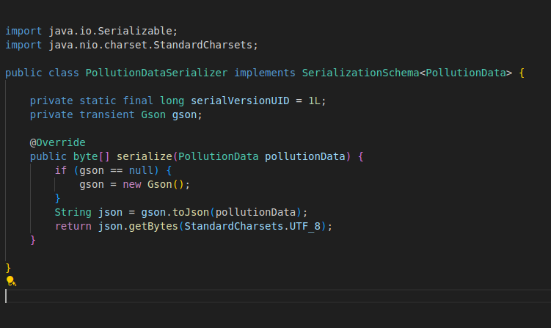
Flink streaming app - Serializers

Slide 21
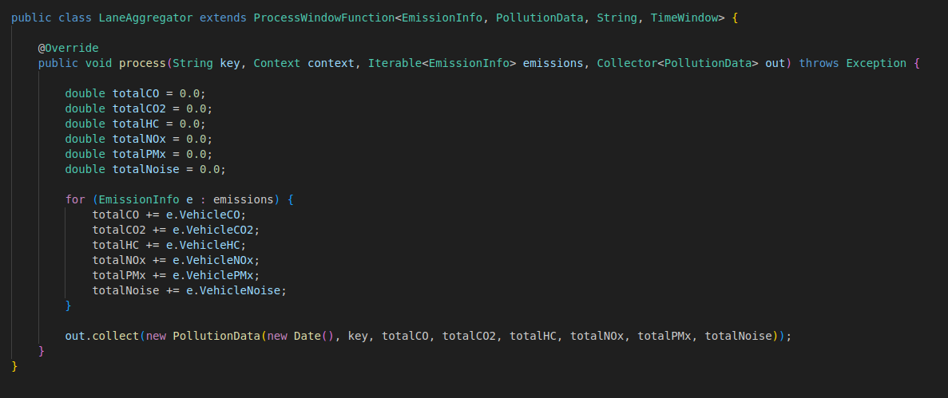
Flink streaming app - racunanje zagadjenja

Slide 22
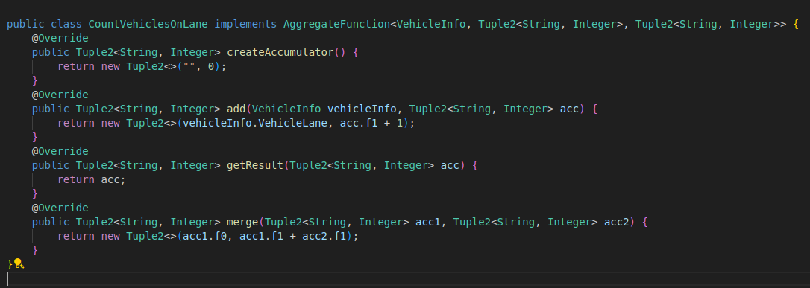
Flink streaming app - racunanje saobracaja

Slide 23
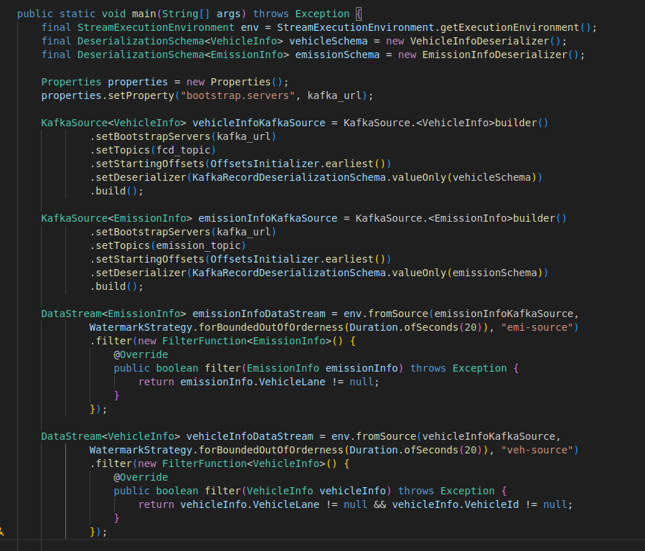
Flink streaming app - App.java
App.java predstavlja ulaznu klasu Flink aplikacije
U njoj se vrši čitanje sa Kafka topic-a, kao i slanje na nove topic-e

Slide 24
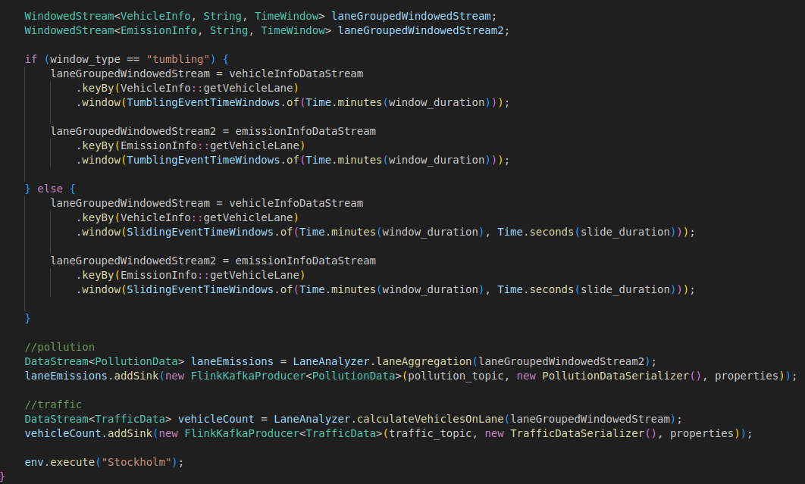
Flink streaming app - App.java
Obrada

Slide 25
POKRETANJE APLIKACIJE

Slide 26
POKRETANJE APLIKACIJE
Prvo je potrebno kreirati bde network i pokrenuti docker-compose i kreirati odgovarajuce kafka topic-e
Zatim pokrenuti jednu od streaming aplikacija
Nakon toga se pokrece consumer

Slide 27
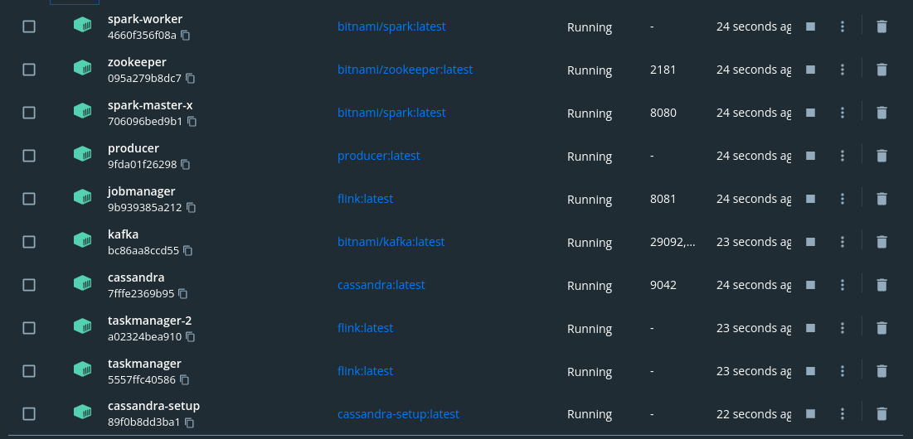
DOCKER COMPOSE
Kroz docker se pokreću Kafka, Spark, Flink, Cassandra i Producer

Slide 28
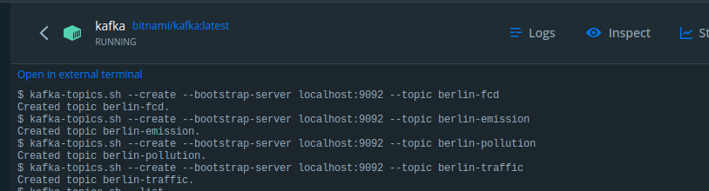
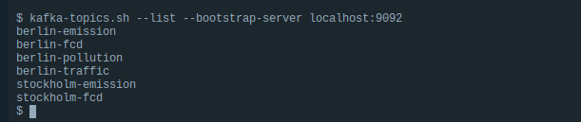
Kreiranje kafka topic-a

Slide 29
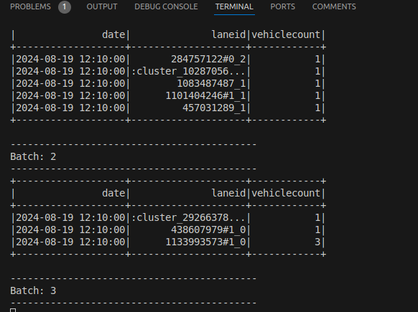
Pokretanje consumer aplikacije
docker container rm consumer
docker build --rm -t consumer-app .
docker run --net bde --name consumer consumer-app

Slide 30
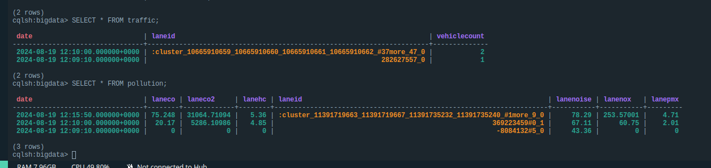
Cassandra

Slide 31
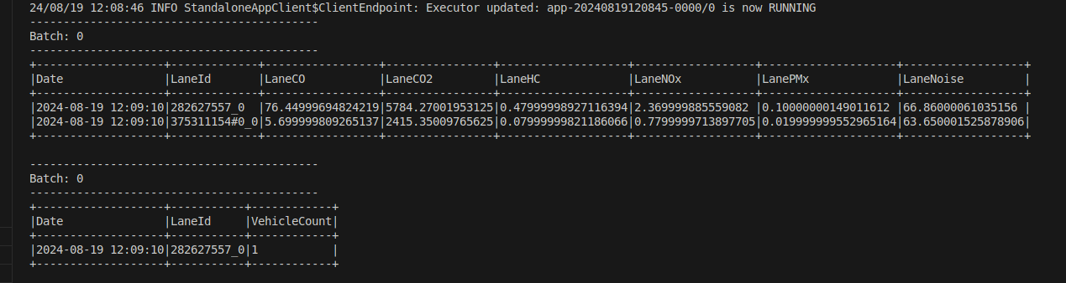
Pokretanje spark streaming aplikacije
docker container rm spark-streaming
docker build --rm -t streaming-app .
docker run --net bde --name spark-streaming streaming-app

Slide 32
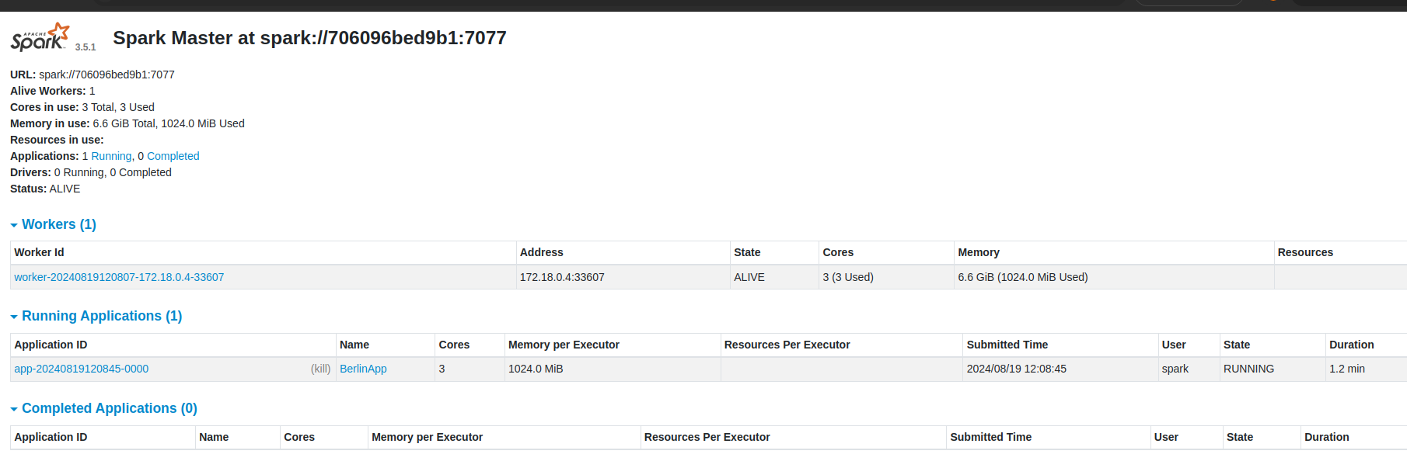
Spark master

Slide 33
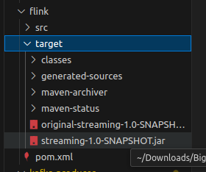
Pokretanje flink streaming aplikacije
Pokretanjem flink aplikacije komandom mvn clean package kreira se target folder
U target folderu Java Maven aplikacije nalazi se SNAPSHOT.jar fajl neophodan za pokretanje Flink streaming aplikacije

Slide 34
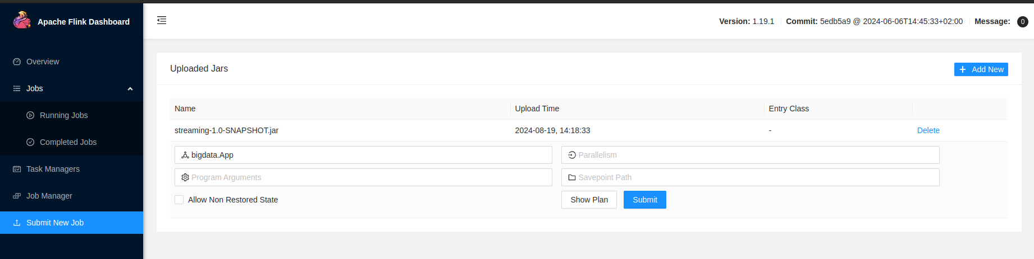
Dodavanje Flink aplikacije u job manager
Kreirani SNAPSHOT.jar fajl postavlja se na Flink JobManager kontejner
Kao parametar “Entry Class“ navodi se App.java klasa u projektu

Slide 35
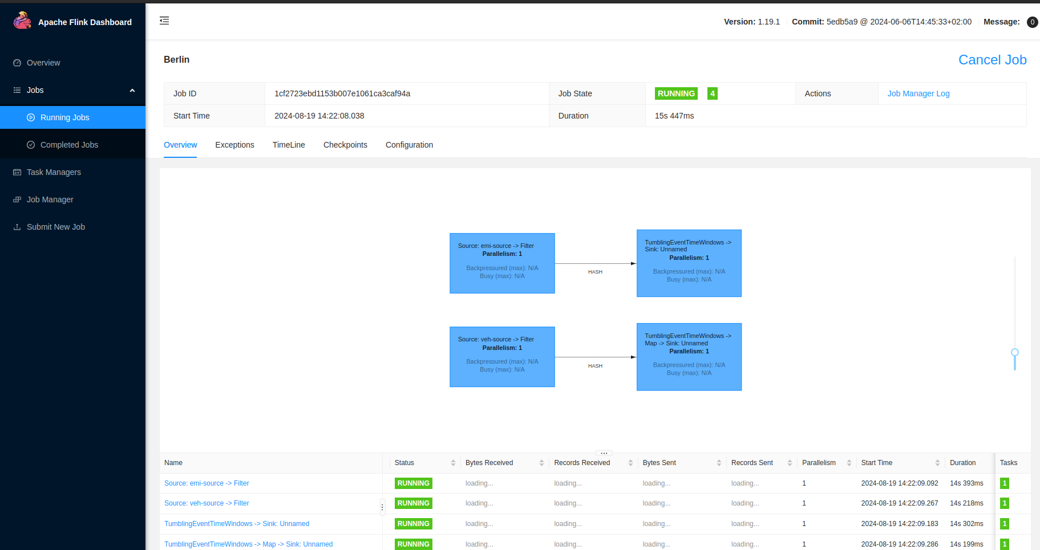
Job manager

